Slide 1


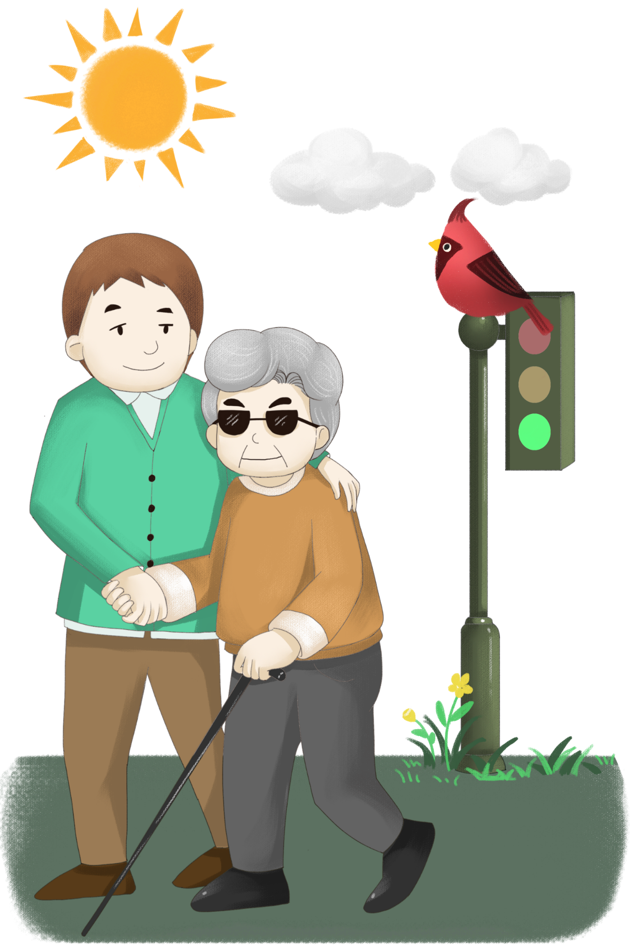

Thứ…ngày….tháng…năm….
(Tiết 1)
Hương Thảo – Zalo 0972.115.126
Notes:
Thiết kế: Hương Thảo – Zalo 0972.115.126. Các nick khác đều là giả mạo, ăn cắp chất xám

Slide 2





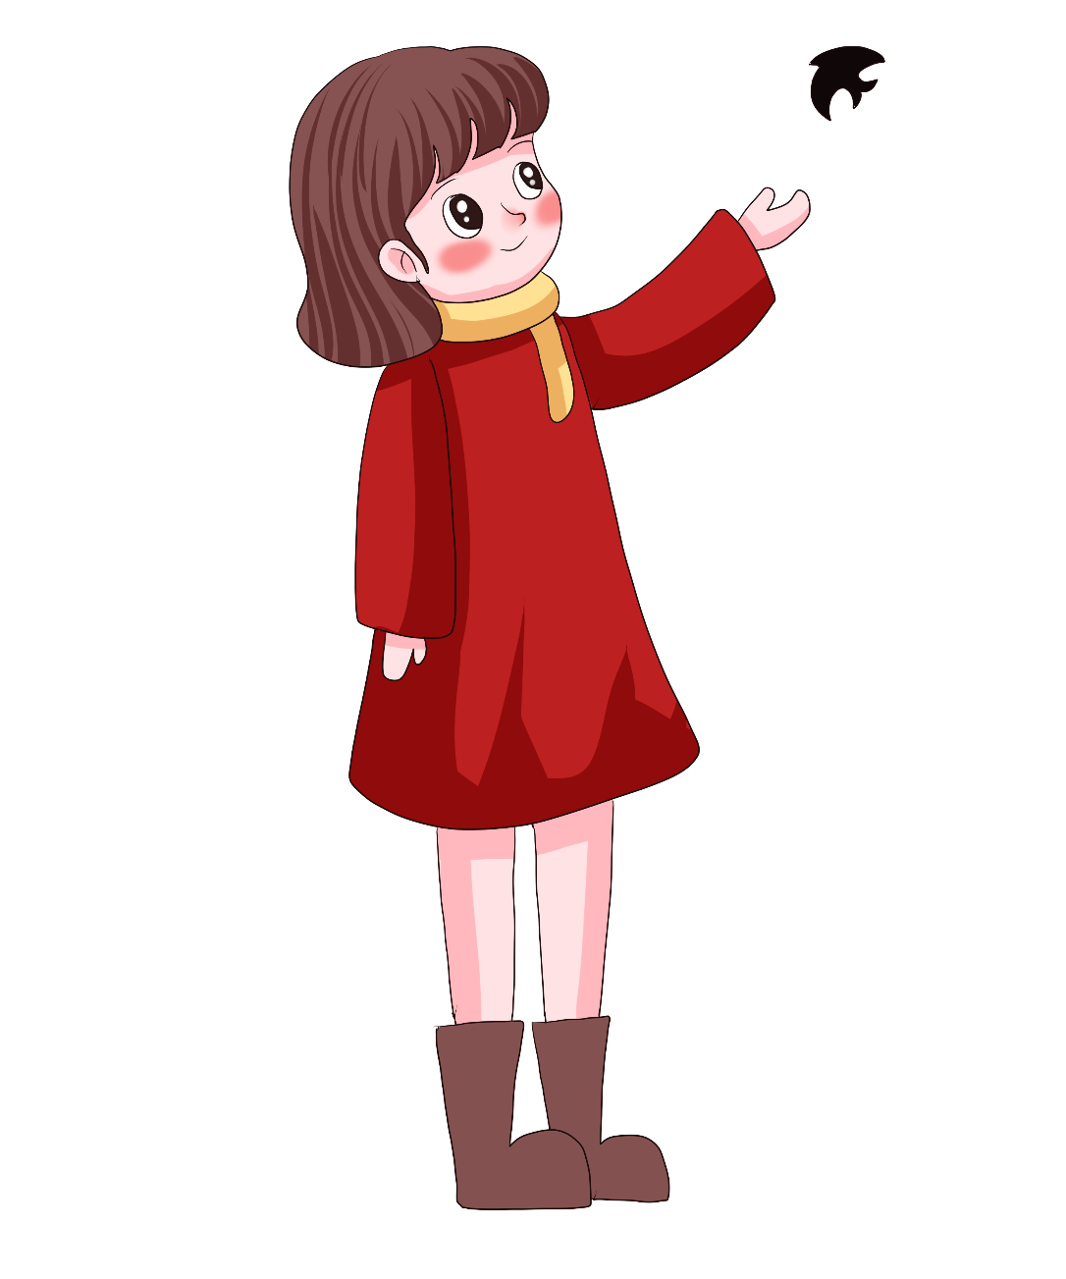






Slide 3














Notes:
Thiết kế: Hương Thảo – Zalo 0972.115.126. Các nick khác đều là giả mạo, ăn cắp chất xám

Slide 4


Slide 5
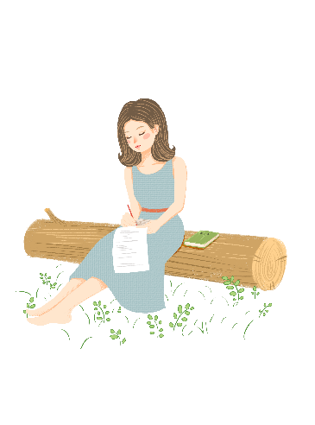
Bài hát nhắn nhủ chúng ta điều gì?
Trong bài hát có câu ca dao nào?

Slide 6

Notes:
Thiết kế: Hương Thảo – Zalo 0972.115.126. Các nick khác đều là giả mạo, ăn cắp chất xám

Slide 7




Hoạt động 1: Tìm hiểu một số biểu hiện của sự cảm thông, giúp đỡ người có hoàn cảnh khó khăn

Slide 8

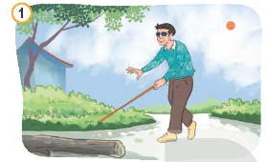
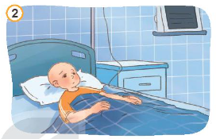

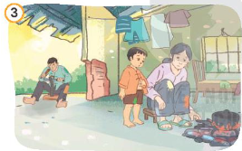
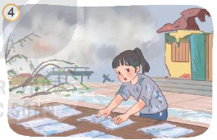
a) Em hãy quan sát tranh và cho biết những người trong tranh đang gặp khó khăn gì?

Slide 9


Slide 10


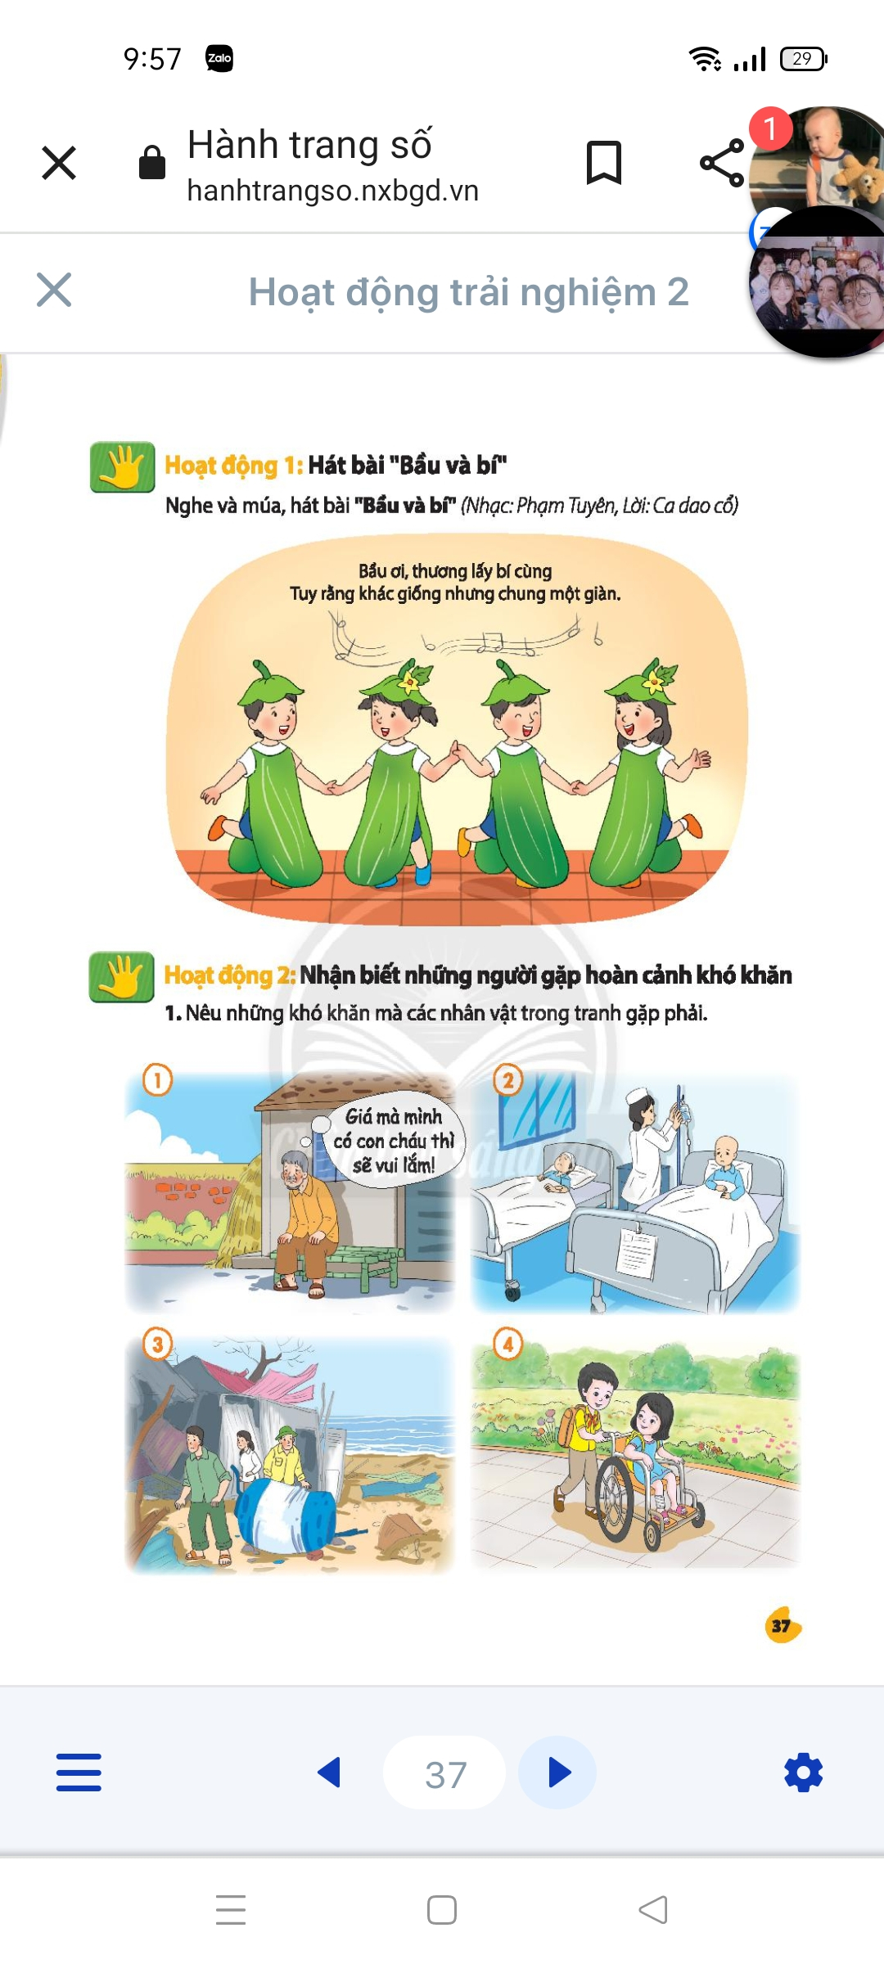



Kể về một người có hoàn cảnh khó khăn
Notes:
Thiết kế: Hương Thảo – Zalo 0972.115.126. Các nick khác đều là giả mạo, ăn cắp chất xám

Slide 11


Tên của người đó;
Nơi họ sống;
Những khó khăn mà họ đang gặp;
Những việc mà em có thể làm để giúp họ.

Slide 12
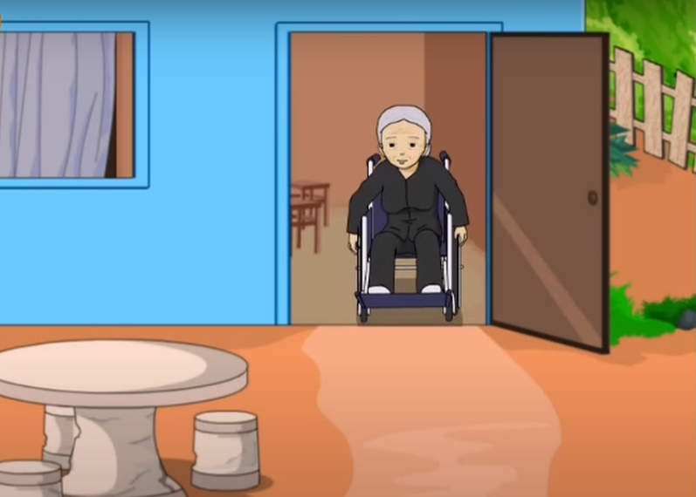


Slide 13
Ví dụ:
Lan có mẹ bị ốm yếu nên khó khăn trong sinh hoạt. Gia đình nguồn kinh tế chính dựa vào lương hưu của mẹ. Hằng ngày Lan phải về dọn dẹp nhà cửa và chăm sóc mẹ. Cuộc sống vô cùng khó khăn. Sau khi em biết hoàn cảnh của Lan em cùng các các bạn động viên, an ủi bạn trong thời gian này và quyên góp một chút tiền, đồ dùng hằng ngày cho Lan.

Slide 14


Slide 15
Em hãy tìm những câu ca dao, tục ngữ, bài thơ, bài hát,... nói về sự cảm thông, giúp đỡ con người.

